Slide 1
SuperStream-NX
人事給与ソリューション ご紹介補足資料
-グループ会社運用における効率化-
2025-06-01版
キヤノンＩＴソリューションズ株式会社

Slide 2
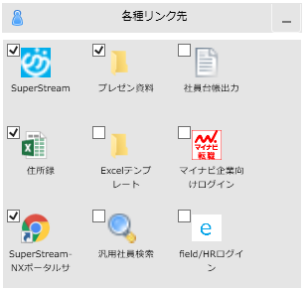
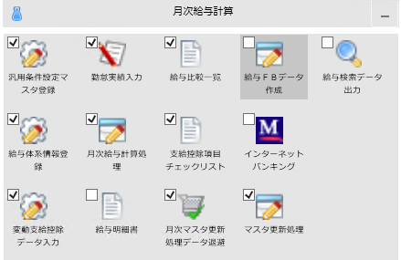
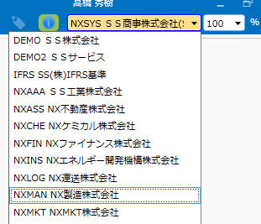
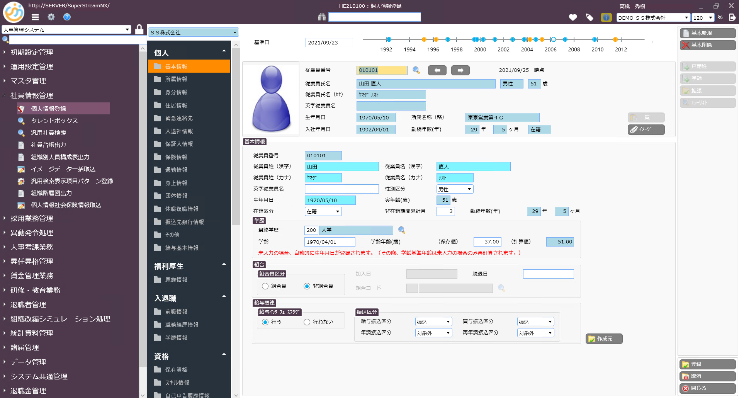
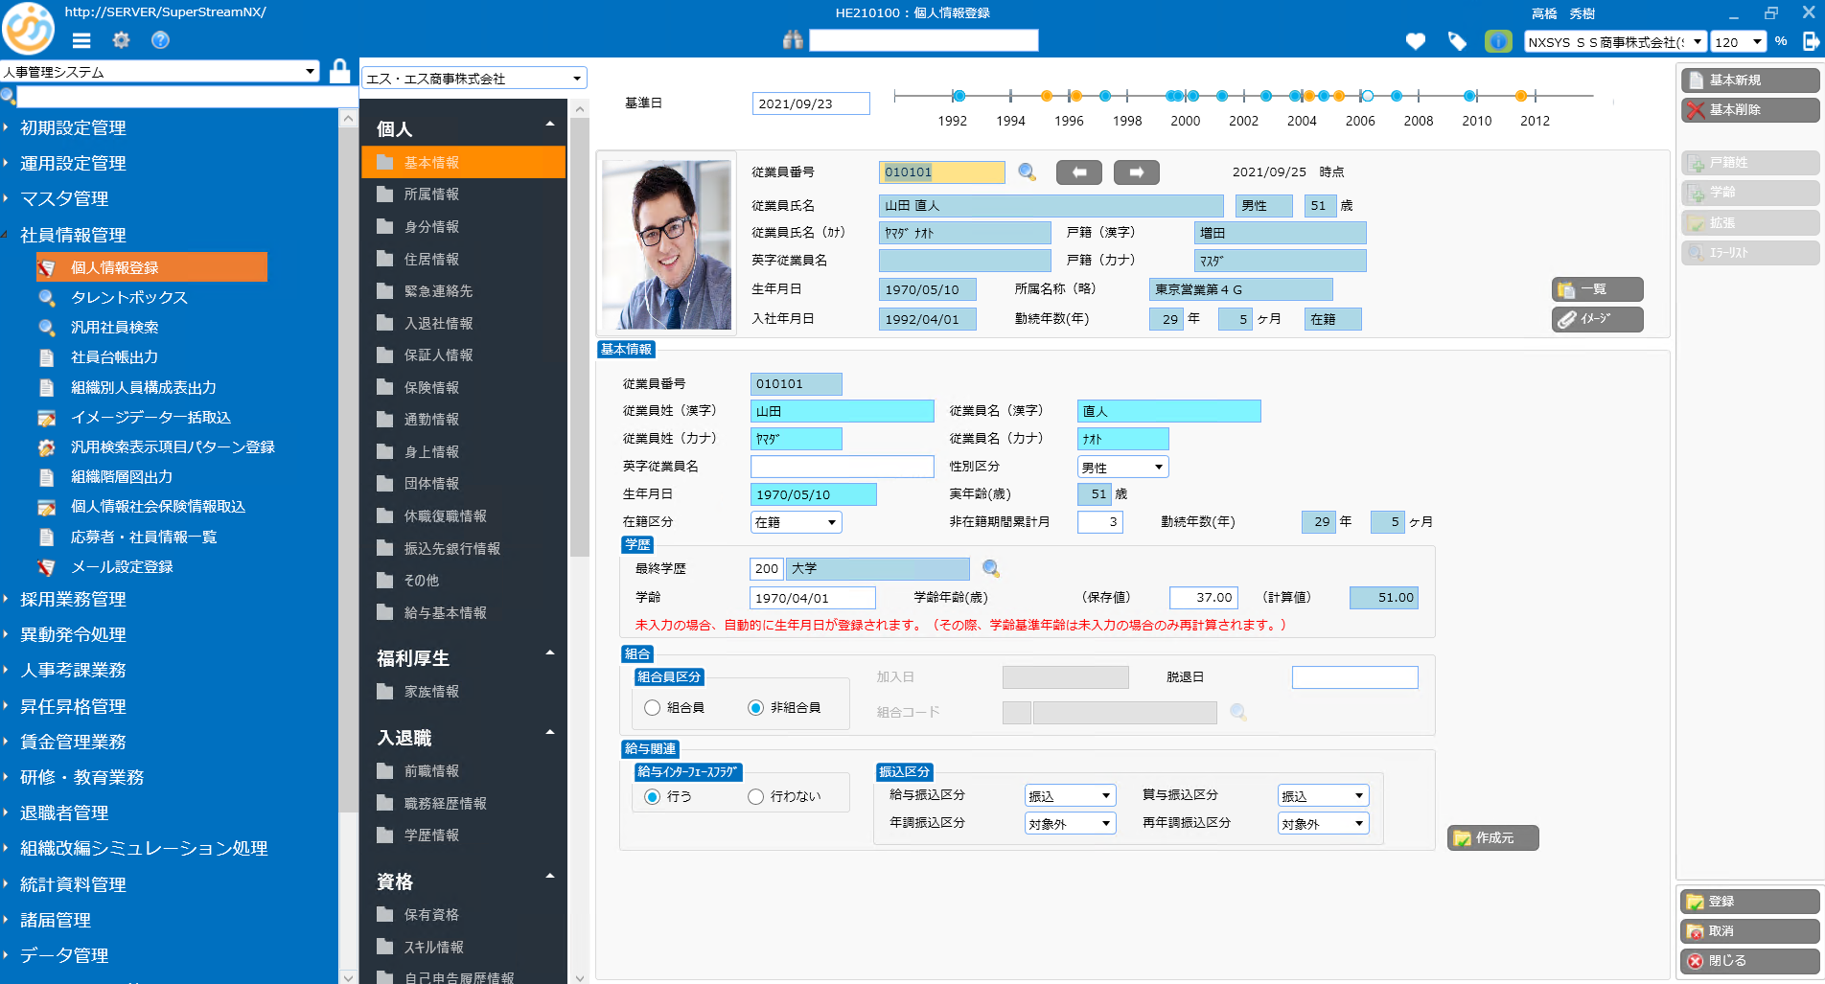

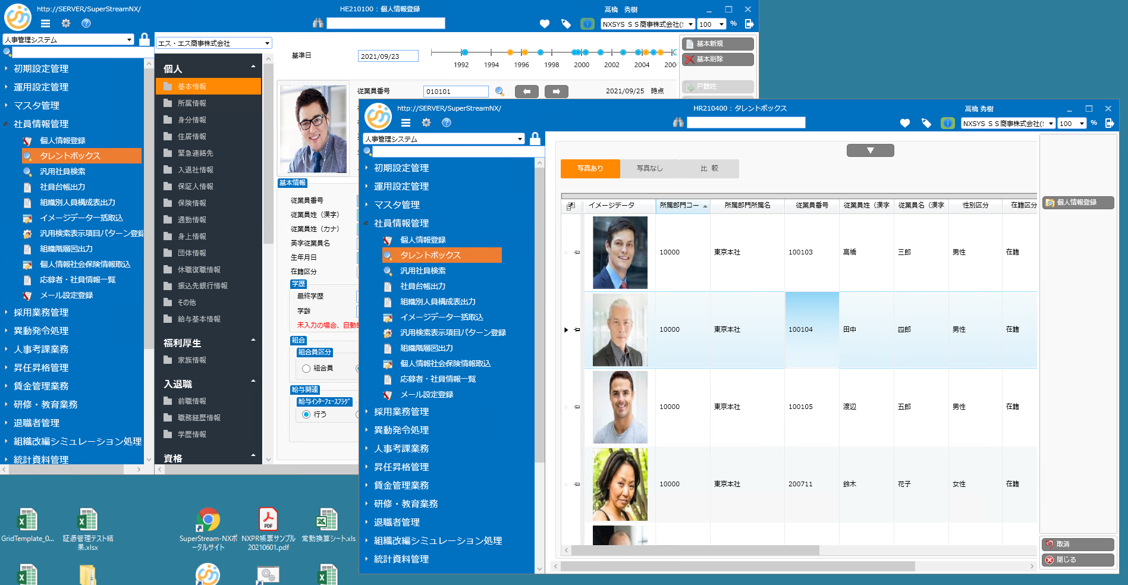
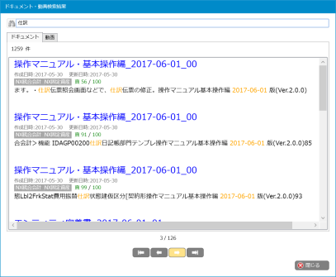
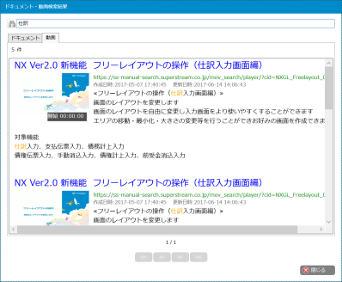
SuperStream-NXの特長
複数会社運用を想定した便利機能で日常業務の負荷を削減
複数会社運用の業務を効率化できるよう、以下の便利な機能をご用意しています
■マイメニュー…ユーザー自身がドラッグ＆ドロップで自社製品以外に他社製品のメニューも一緒に組み込むことが可能
■会社切替…ログイン後にパスワードを再入力することなく会社切替え可能
■テーマカラー…利用する企業単位でテーマカラー設定が可能。色で企業の判断が可能
■複数画面起動…出向先と出向元での個人情報確認や、給与項目登録しながらマスタの設定等が可能
■マニュアル検索…会社毎に利用する機能が異なる場合でも画面から簡単にマニュアル検索を行える為確認が容易
マイメニュー
会社切替
テーマカラー設定
A社
B社
複数画面起動
マニュアル検索
作業画面
検索結果
PDF
動画

Slide 3
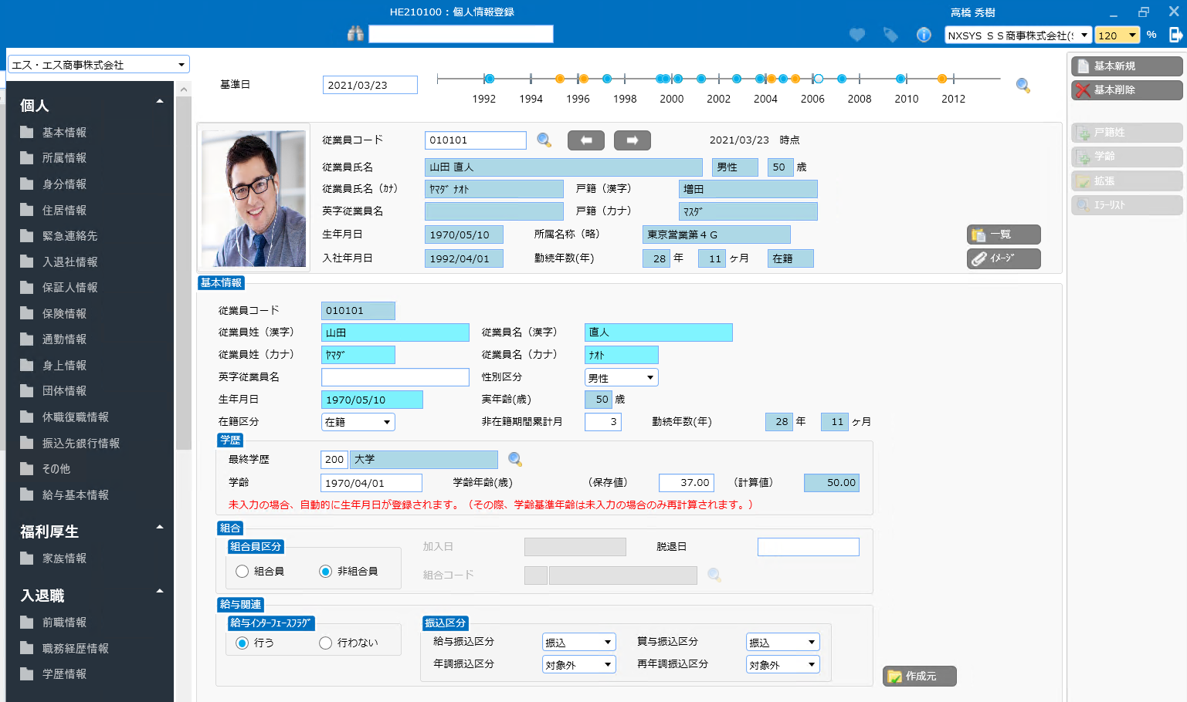
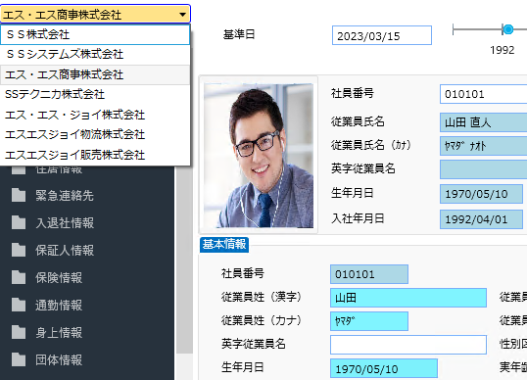
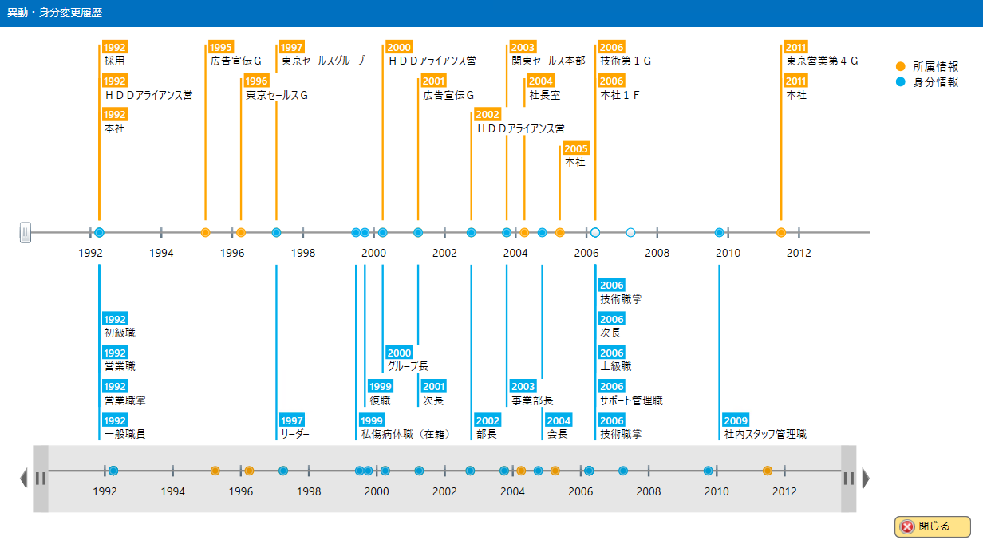
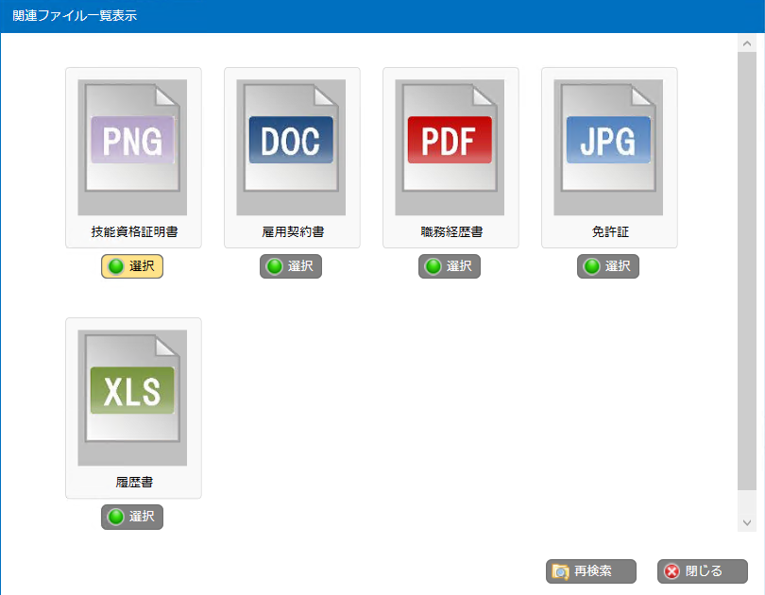
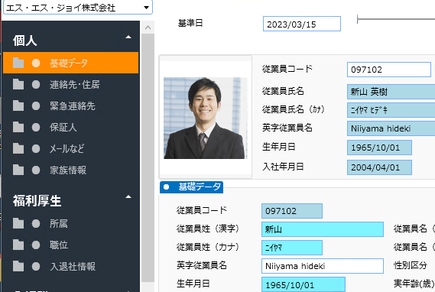
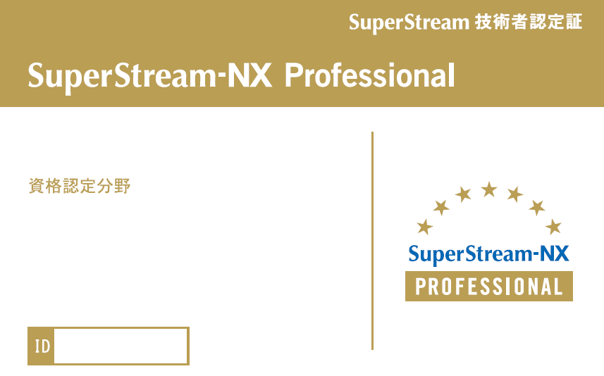

SuperStream-NXの特長
豊富な管理項目と柔軟な検索機能にて人事情報を一元管理
個人情報を豊富に管理可能です。標準管理項目以外に約2万項目の追加管理も可能です
管理項目はデータのほか画像も管理でき、経歴を一覧表示できるタイムライン機能も
装備しています。また権限があれば個人情報画面のまま他会社の従業員情報の参照も可能です
SAMPLE
統合会計
山田 直人
A00001

Slide 4
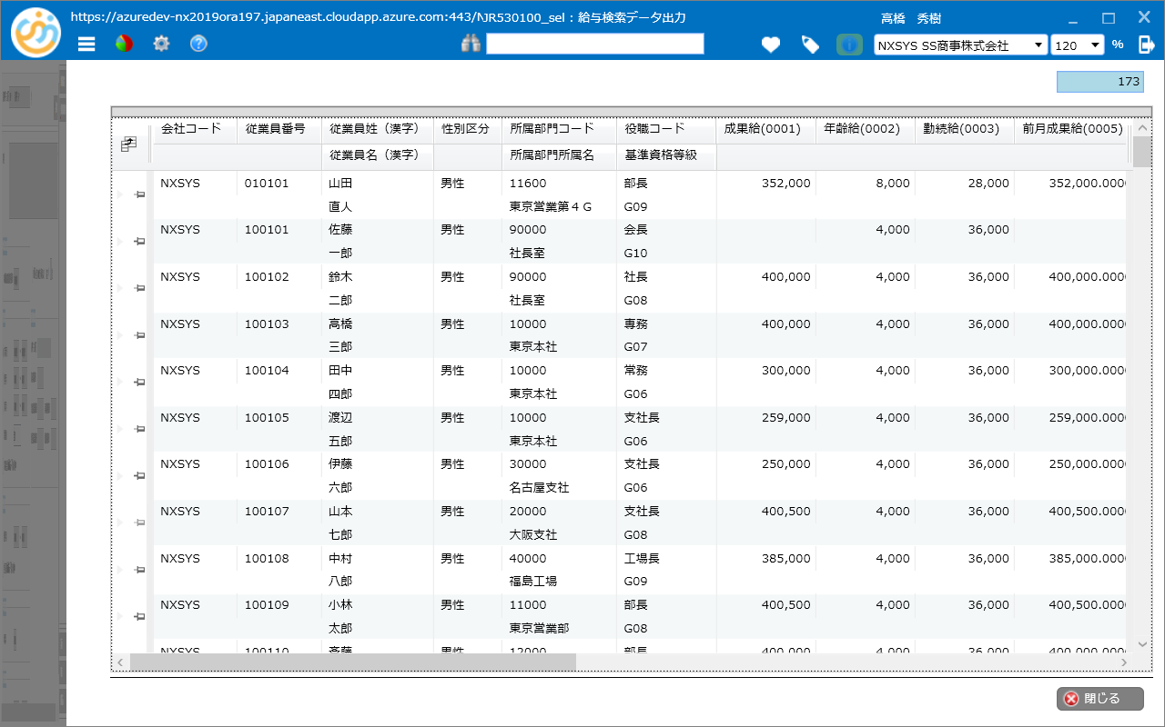
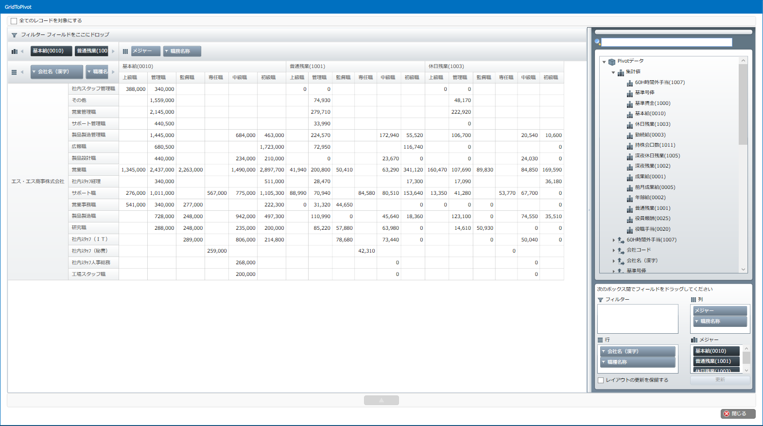
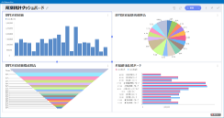
SuperStream-NXの特長
豊富な管理項目と柔軟な検索機能にて人事情報を一元管理
人事情報・給与情報それぞれ複数会社一括検索できる機能をご用意しております
契約社員採用した従業員で今月契約更新対象者の一覧出力や残業時間が45時間超えた
一般社員の賃金一覧等、柔軟な検索条件の設定とデータ出力が可能です
検索した一覧情報をそのまま集計・グラフ化、詳細情報の確認なども行えます
＜従業員検索＞
検索対象者一覧（例）
＜賃金検索＞
検索条件設定
 | 従業員番号（昇順） | 従業員名 | 所属
１ | 00001 | 角田 太郎 | 第一営業部 | …
2 | 00002 | 山田 次郎 | 第二営業部 | …
3 | 00004 | 松永 三郎 | 第二営業部 | …
4 | 00005 | 鈴木 四朗 | 第三営業部 | …
5 | 00007 | 酒井 五郎 | 第三営業部 | …
SuperStream-NX
“給与に関する任意の情報を
1画面・帳票で確認が可能“
人事・給与
データベース
対象マスタ
項目名
社員情報
集計方法
賃金
連結
並び順
基準日
勤怠
発令対象期間
〈個人情報画面〉
〈ピボットレポート〉
〈ReportPlus〉
年末調整
SuperStream-NX
諸届申請期間 etc…
社会保険
＜統計資料作成＞
参照組織
集計項目
集計対象項目
集計結果
社員への
ドリルダウン
管理部
総務課
例１
全社：年度別人員推移
人事課
集計対象項目
総務部：年度別人員推移
全社
営業部
営業１課
合計
平均
件数
営業２課
例２
営業部：平均賃金
開発部
開発１課
集計値
営業２課：平均賃金
Reportplus
開発２課

Slide 5
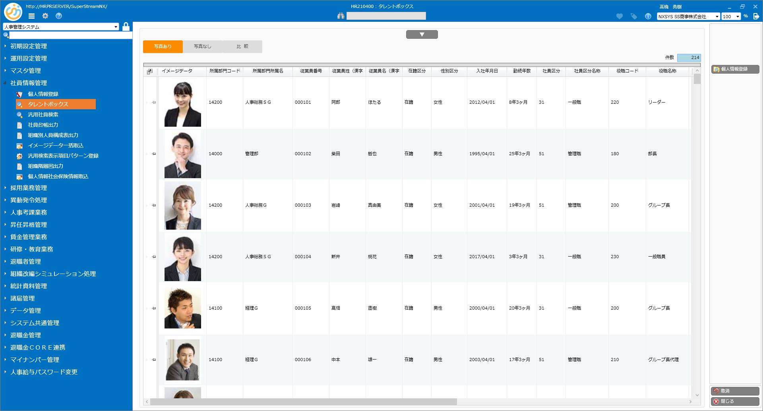
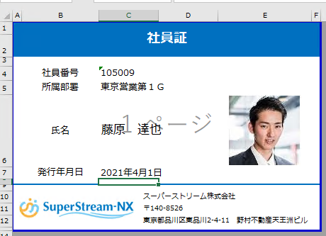
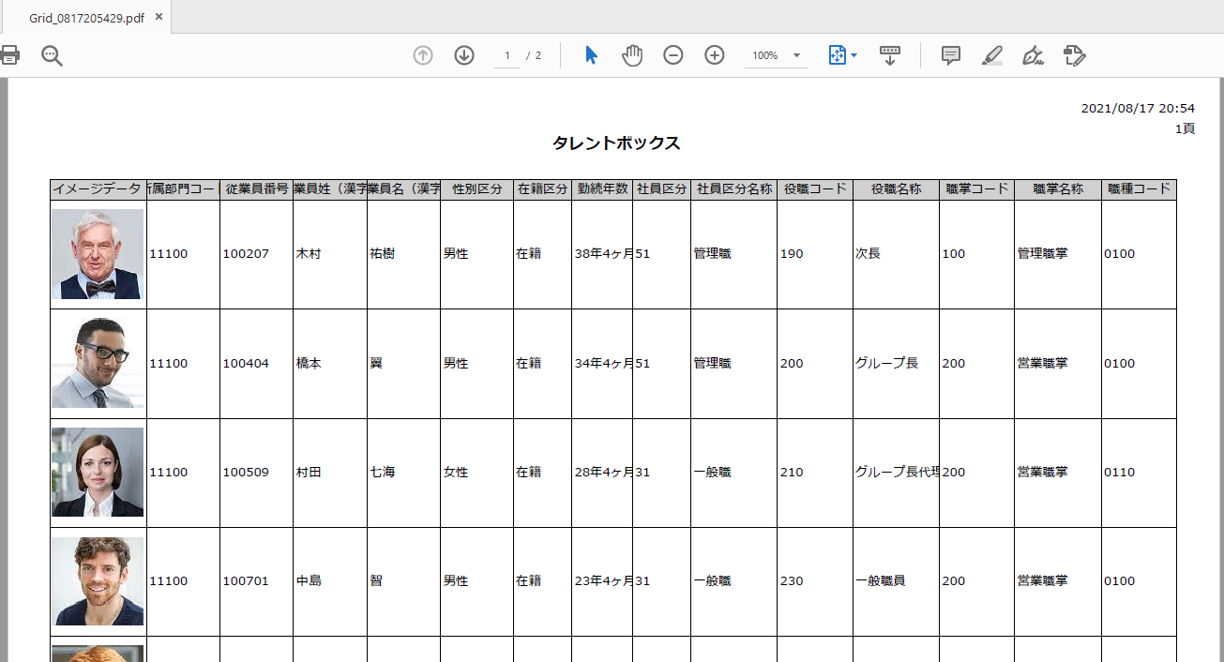
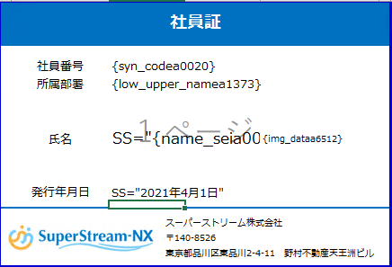
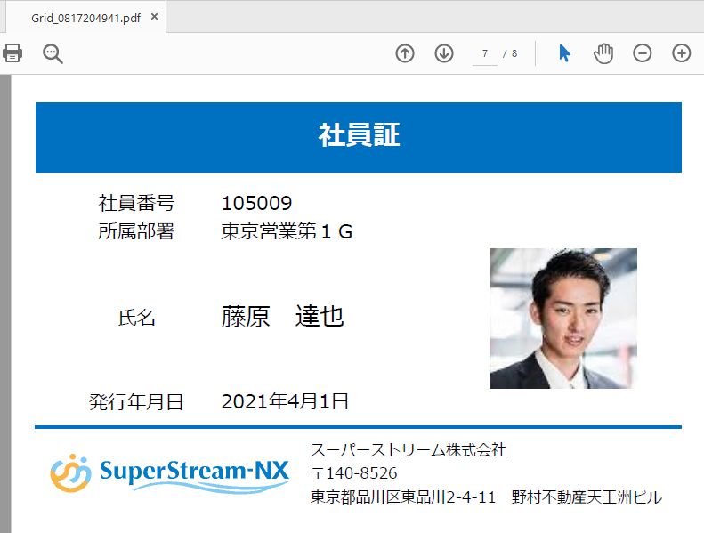
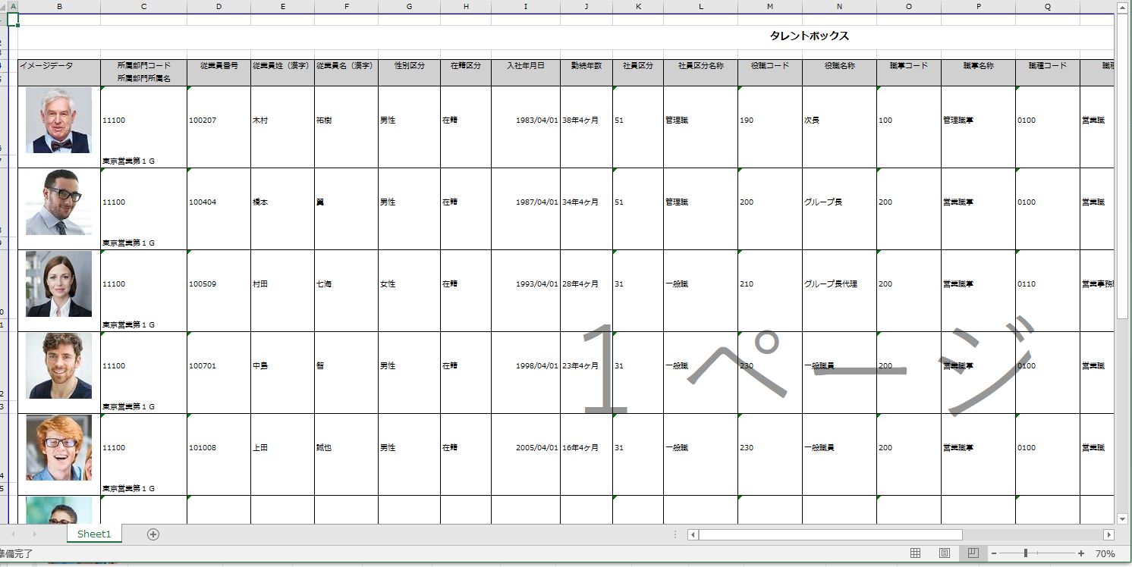
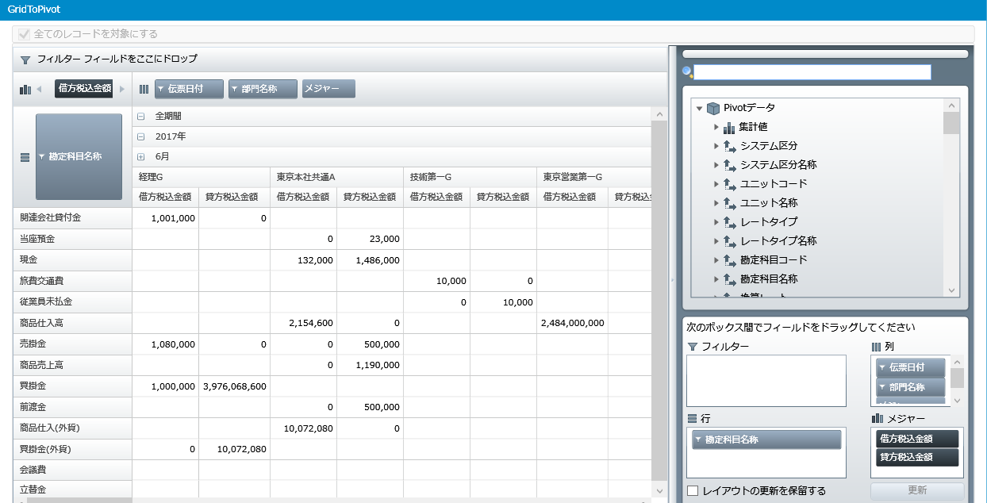
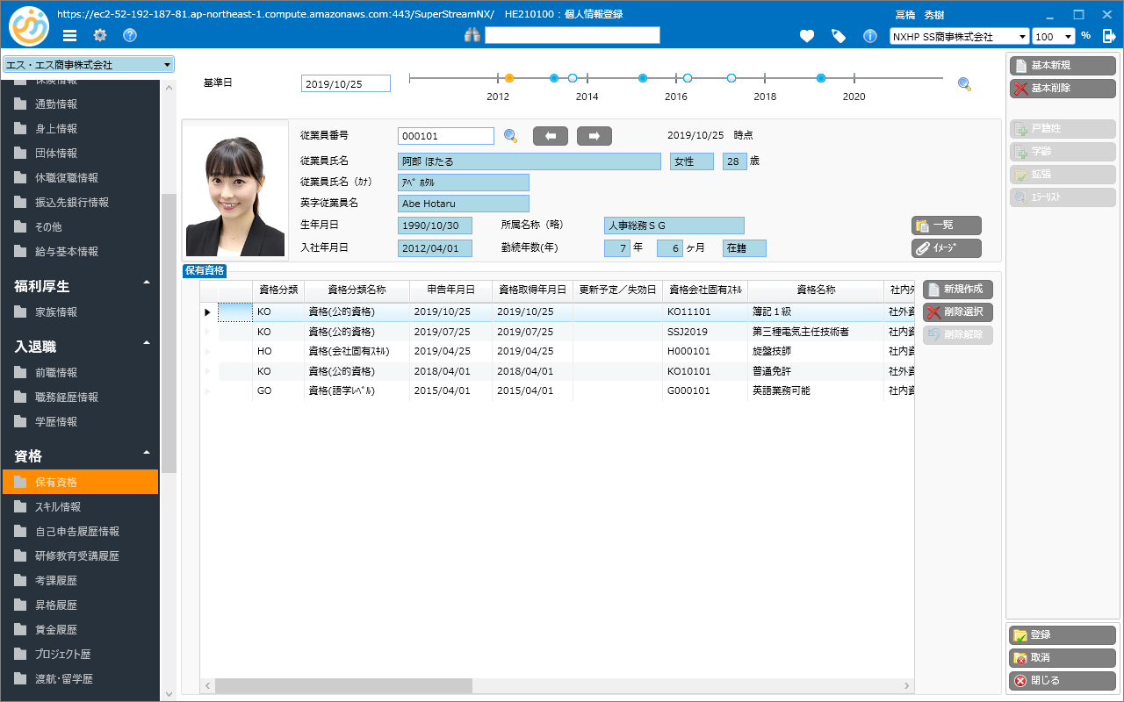
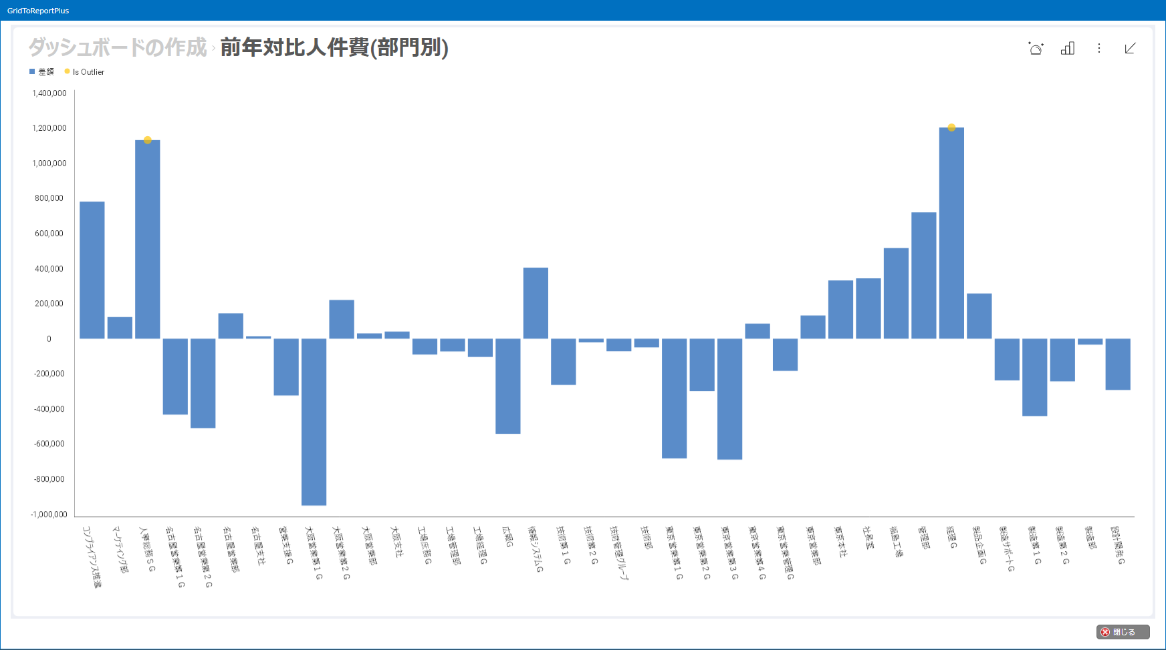
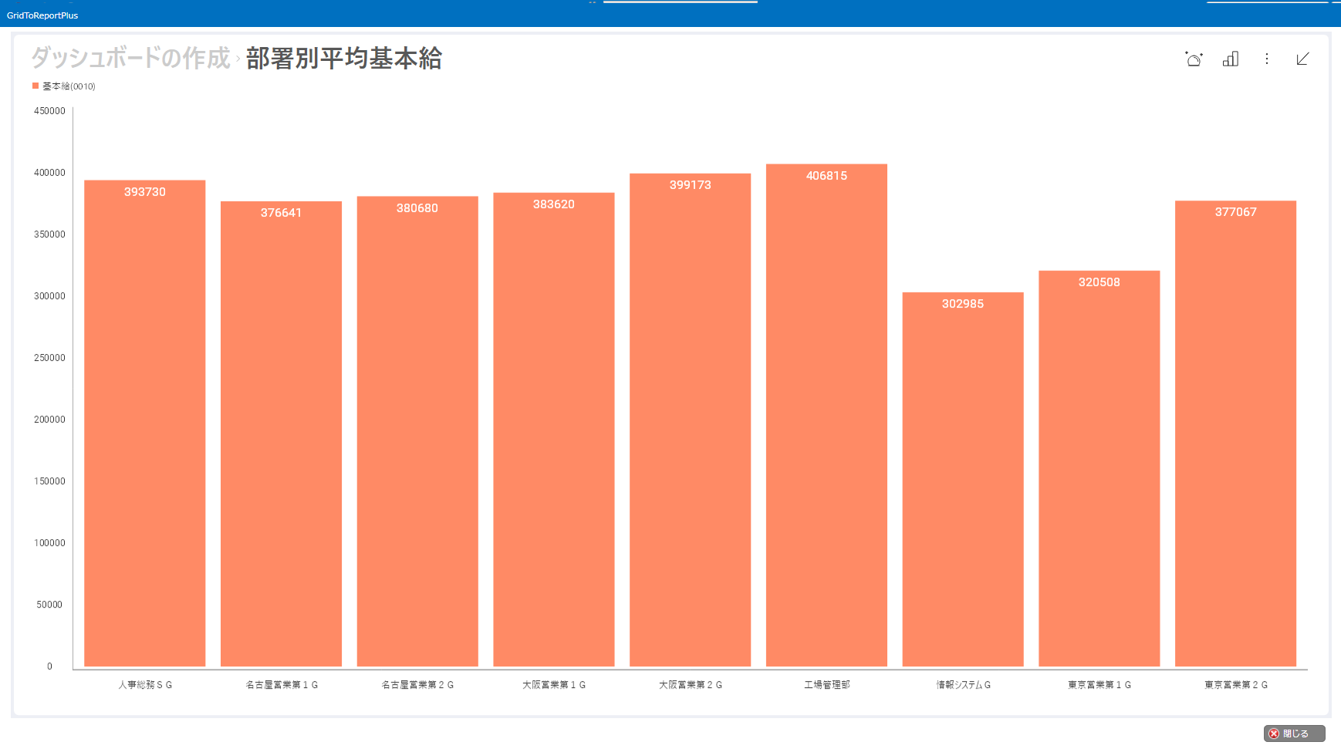
SuperStream-NXの特長
充実したアウトプットや柔軟な通知処理にて作業時間を削減
使いやすさを意識した柔軟性のある帳票作成機能をご用意しています
Excelとの高い親和性により、二次加工を極力削減するような業務を考慮している為、複数会社管理で
蓄えられた人事給与データは、標準機能で「作表」「分析」「見える化」が可能です
EXCEL・PDF出力（Excel Report）
Excel 差込
画面上で列/行の任意配列や、ソート/フィルタ、金額
集計が可能。結果は、Excel、PDF等に自由に展開
Excelで作成した帳票フォームに管理項目を差込
テンプレート化してExcel・PDFへ出力可能
Excelで
差込用フォーム作成
集計表（Pivot Report）
グラフ作成（ReportPlus）
縦・横・集計項目を自由に定義し、ピボット形式の
レポートを作成。ドリルダウンにて個人情報まで表示
年齢別男女比、資格取得分布などユーザで
自由に作成することが可能
集計表作成
ドリルダウン
前年比較人件費差異
給与平均男女比

Slide 6
SuperStream-NXの特長
豊富な管理項目と柔軟な計算式における業務効率化が可能
給与・賞与計算式は全て画面で設定可能です
項目設定
従業員
情報
￥
計算式設定
汎用条件設定
■項目作成例：約1万項目作成可能
■従業員情報例：
■計算式設定例：
基本給、残業項目、調整用項目
日給（時給）、現物支給項目、、等
通知欄用項目（退職金ポイント等）
計算専用項目（金額・単価・フラグ）
管理項目（仕訳連携用、レポート用）
天引き用項目（控除用FBデータ一括作成）
社員区分、入社年月日、年齢、
役職、職掌、職務、資格等級、資格号俸
勤務地、時給単価、インセンティブ等
予備項目含めた約2万項目から利用可能
勤怠含めた項目同士や
係数での四則演算可
上下限設定も可
￥
■項目条件設定例：
テーブル設定（3次元での係数や金額設定が可）
俸給表、年齢給表、役職表、勤務地表、パート単価表
汎用条件設定も可
各種条件との組合せ（Ex.●●地区勤務の〇〇職の残業■■時間以上
の場合は別途XX円支給）
抽出条件設定（Ex. 社員区分〇〇～●●で組合員対象者を抽出）
■項目設定例：
給与明細表示・非表示設定/支給区分
課税/社保/雇用/労災保険の対象設定
計算対象社員区分設定/日割り計算の有無
金額丸め設定/通勤費非課税限度額設定
￥

Slide 7
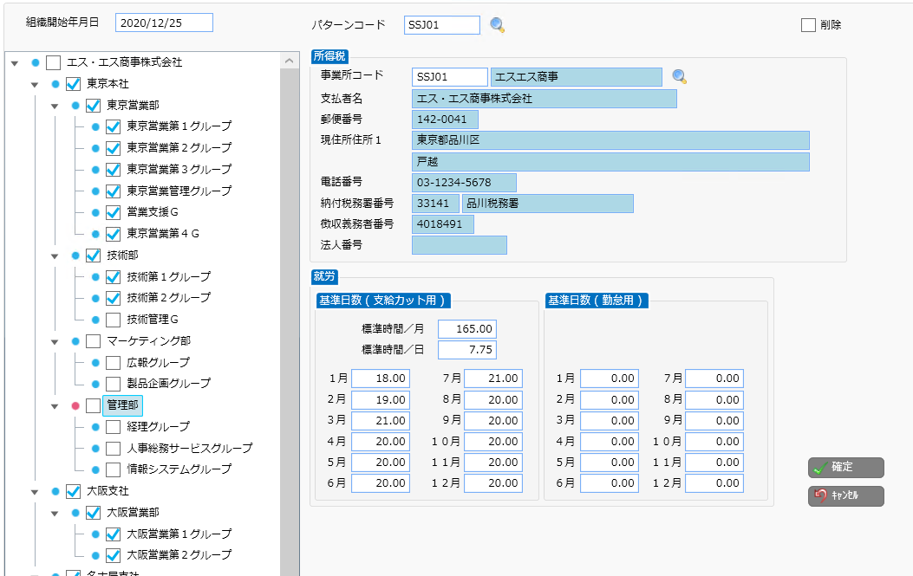
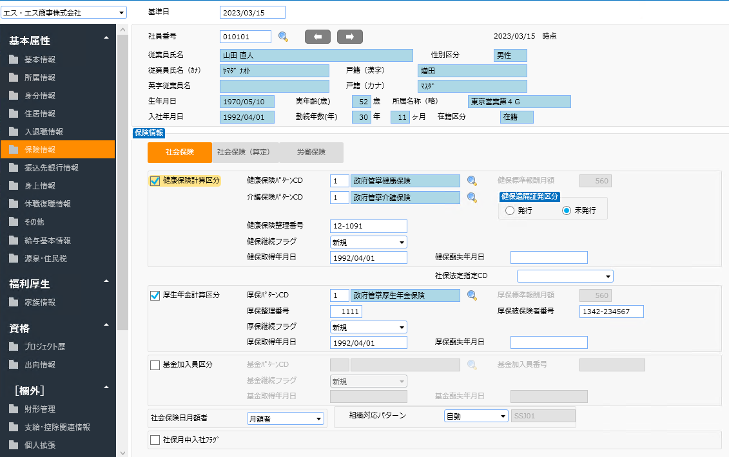
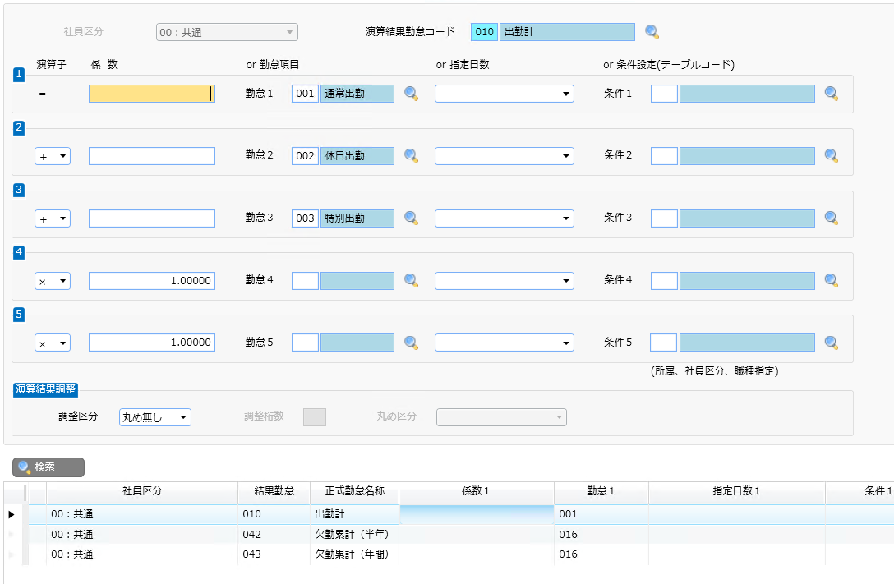
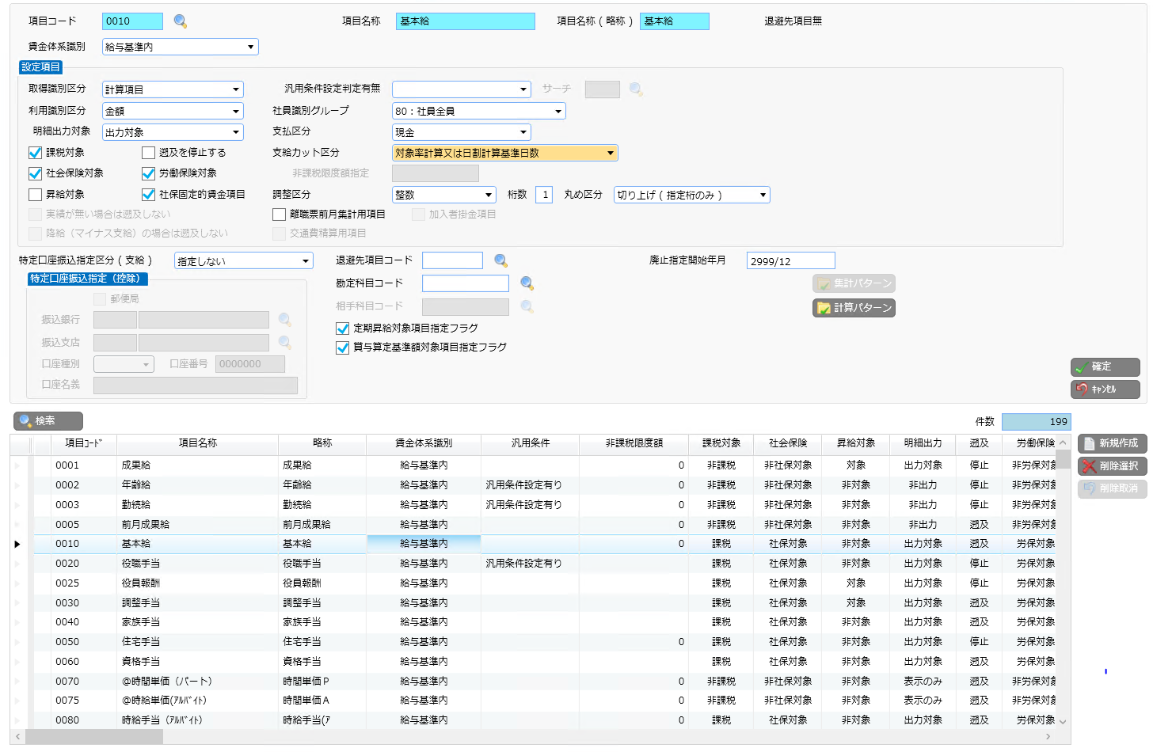
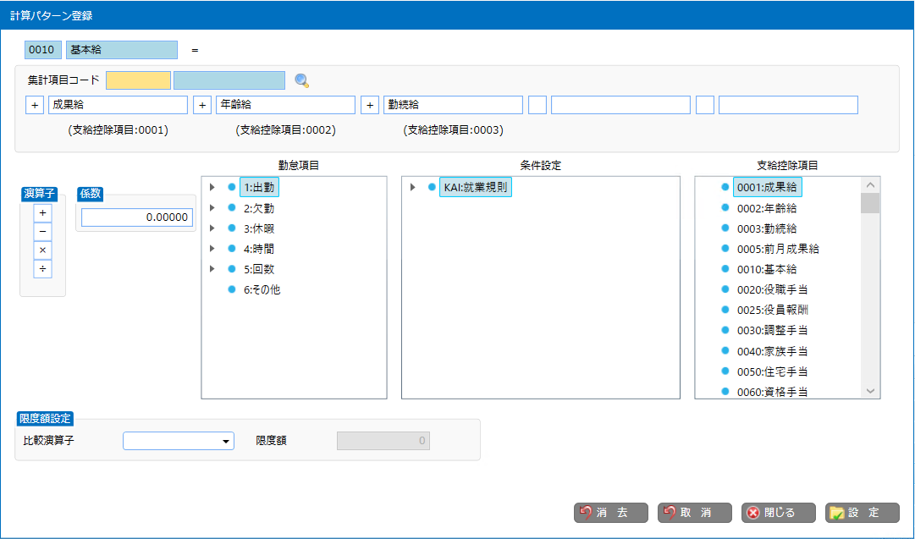
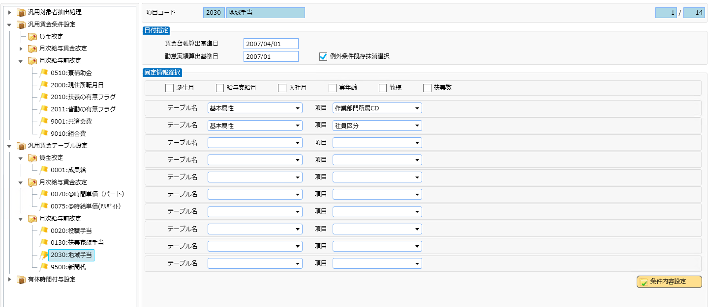
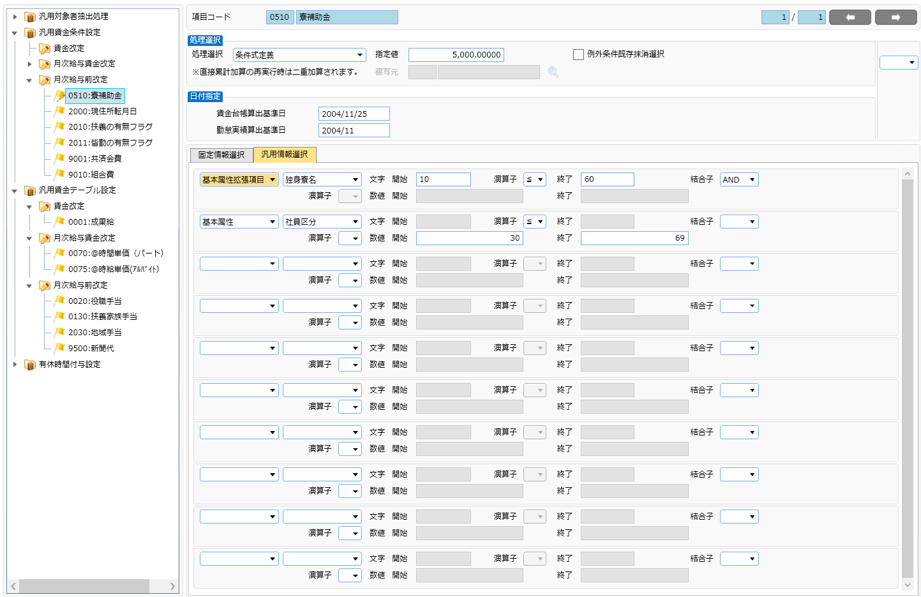
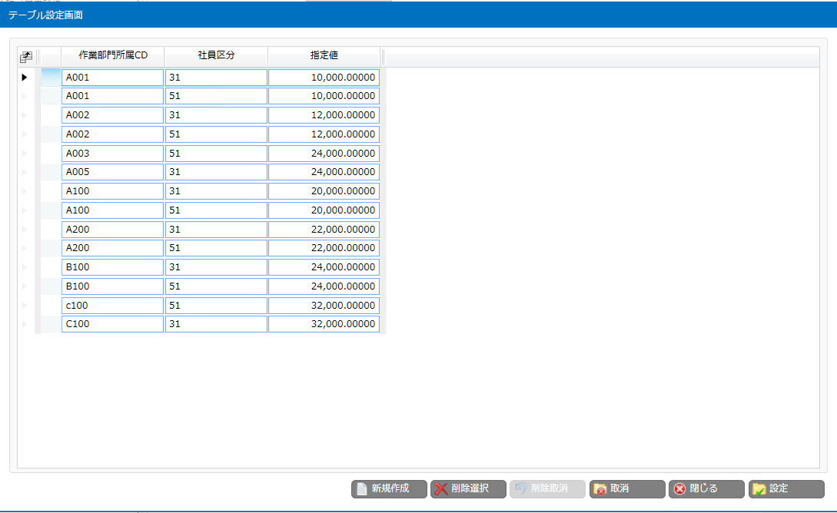
SuperStream-NXの特長
豊富な管理項目と柔軟な計算式における業務効率化が可能
最大約1万項目の給与項目が作成でき、項目同士の計算も含めた細やかな設定や計算式を組むことが
可能です
また、作成した給与項目はあらゆる項目や条件と組み合わせることも可能で、御社の就業規則や給与規程に合わせた計算式を設定することが可能です。もちろん金額を直接登録したり、CSV取込みも可能です
組織対応マスタ登録
個人情報
勤怠項目計算パターン登録
給与体系情報登録
汎用条件マスタ設定登録（テーブル参照）
汎用条件マスタ設定登録
（汎用条件設定）

Slide 8

SuperStream-NXの特長
グループ間での人事異動を考慮した出向・検索機能で効率化
グループ間での出向・帰任・転籍機能をご用意。出向・帰任時に指定した従業員情報を引き継げるため二重入力の必要はありません。また、検索機能も充実しており認定資格期限が切れる従業員のリストや賃金集計データ等、人事・給与共に複数会社一括検索も可能です
届出データの一括作成や手数料削減における振込データの統一、その他給与計算の一括処理などシェアードサービス運用に特化した機能もご用意しております
＜グループ出向・転籍機能＞
＜グループ会社一括検索機能＞
出向
会社A
出向
入社
会社B
会社D
転籍
退職
入社
会社C
会社E
＜複数会社実行処理＞
＜各種届出データ統一＞
①
②
③
Start
End
A社
給与計算
B社
給与計算
C社
給与計算
・給与計算・賞与計算・検索・マイナンバー取込…等
・銀行振込・年末調整届出・社会保険届出…等

Slide 9
SuperStream-NXの特長
充実したアウトプットや柔軟な通知処理にて作業時間を削減
人事・給与共に柔軟に通知ができる一斉メール配信機能をご用意しております
人事管理では、内定者向けに内定式詳細のお知らせや、部長以上の役職者だけに社外情報を添付して送信したり、資格更新対象者に更新手続き依頼等、詳細条件に合致した対象者を抽出してメール配信を行うことが可能です
また、事前に複数パターンのひな型を作成することが可能で、文章内に名前など個人情報を差し込むことも可能です
給与管理では、個人別明細書（給与・賞与・昇給差額・源泉徴収票）のメール送信も可能で、個人明細書の添付ファイルはパスワード付きのZIPファイルにて送信が行えます
SuperStream
SuperStream
人事システム
対象：内定者
内容：次回面談の通知
給与システム
正社員
給与明細書
対象：部長以上役職者
内容：社外秘情報通知
契約社員
給与明細書
対象：資格更新対象者
内容：手続き依頼通知
パート・
アルバイト
給与明細書

Slide 10






SuperStream-NXの特長
セキュリティ設定や稼働後の会社間データ連携にも対応
プログラム起動権限や個人情報の参照・修正権限、関連会社情報の参照・修正権限の設定を詳細な条件で設定可能です
例えば、個人情報を役職者は自部門の従業員情報を修正できるが他部門は参照のみ可能など
利用するユーザーの業務範囲に応じて詳細な設定が可能です
会社単位で組織階層管理やグループ設定も行える為、グループ会社の中でもＡ社とＢ社は
ログインできるがＣ社にはログインできない等ニーズに応じてセキュリティ設定が可能です
社員セキュリティ
組織・会社セキュリティ
会社レベル
閲覧権限
組織内権限レベル
昇進・昇格
A会社：統括会社
人事部長
OK
NG
役職：主任
セキュリティウェイト
「４」以下を参照可能
役職：課長
セキュリティウェイト
「５」以下を参照可能
B会社
C会社
東京人事課長
大阪人事課長
特別権限
D会社
E会社
全権閲覧・修正可能
A会社人事部兼システム管理者
大阪人事担当

Slide 11
SuperStream-NXの特長
セキュリティ設定や稼働後の会社間データ連携にも対応
会社の統廃合や本番稼働後のマスタ更新などにも対応できるため、
下記の機能をご用意しております
■データ入出力機能
テーブル単位やデータベース単位でデータを柔軟に取り出し・取込が可能
設定内容はパターン化することもできる為、システム連携用など用途に応じて複数方法での作成が可能
■会社間マスタコピー機能
導入時の会社マスタ情報のコピーはもちろん、本番稼働後も必要なマスタのみコピーが可能
■共通コード・1社独自コード
グループ共通コードと1社独自のコードを分けて管理することも可能
Ex. 共通コード:入社時大学名、独自コード:役職名
＜データ入出力機能＞
＜会社間マスタコピー機能＞
＜グループ共通コード・1社独自コード＞
共通マスタ会社
グループ共通コード
追加
上書
削除
グループ会社A
グループ会社B
100％コピー
80％コピー
20%設定
60％コピー
40%設定
共通コード100％
共通コード：80％
独自コード：20％
共通コード：40％
独自コード：60％

Slide 12

会計・人事を変える
もっとやさしく、もっと便利に、
もっとクリエイティブに！
詳しくはこちらから

